Slide 1



FERRETODO
PLAN DE Marketing
Presentado por:
Karel Afón

Slide 2




INFORMACIÓN DE LA
EMPRESA
Número de teléfono
Correo electrónico
(+506) 4081-9250
(+506) 6007-1066
contacto@ferretodo.com
Sitio web
Redes sociales
usuario1.vs2407.com
https://www.facebook.com/FerretodoElCarmen/

Slide 3
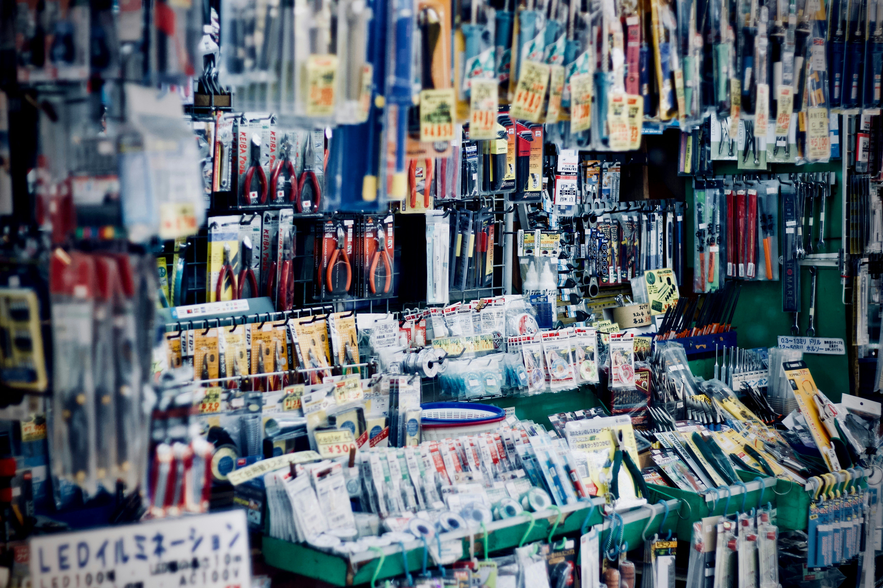
OBJETIVOS DE LA CAMPAÑA
El objetivo de la campaña es aumentar la visibilidad local de la ferretería, promover la fidelización de los clientes y generar comentarios positivos sobre el buen servicio y variedad de productos del local. Esto, mediante el buen manejo de las redes sociales y la creación de un sitio web.

Slide 4




MARCA
Teniendo en cuenta los usuarios identificados, hemos elegido estos atributos de identidad de marca que proyectarán todos materiales promocionales de la campaña.
Versatilidad y Variedad
Enfoque Residencial
Calidez y Acogida:
Construcción y Renovación
La variedad de herramientas en el logo sugiere un amplio catálogo de productos. Se representó de manera artística y estilizada para evitar que el diseño se volviera demasiado complejo.
La inclusión de la casa en el logo sugiere un enfoque especializado en productos y herramientas para el hogar. Esto para atraer a clientes que buscan soluciones para proyectos domésticos y de bricolaje.
Una casa puede evocar sentimientos de calidez y comodidad.
Representa el ámbito de la construcción y la renovación para atraer a los trabajadores independientes o empresas dedicadas a la construcción en la zona.

Slide 5


CANALES DE MARKETING
Sitio web
Instagram
Facebook
Destacar las ofertas especiales, nuevos productos y la variedad de servicios que ofrece la ferretería. Incluir la información de contacto, como la dirección de la tienda, el correo y el número de teléfono.
Establecer colaboraciones con otros negocios locales y patrocinar eventos comunitarios. Asociarlo con contratistas, empresas de construcción e incluso participar en ferias locales. Al vincular la marca con eventos y empresas locales, aumentará la visibilidad y se fortalecerán los lazos con la comunidad.
Diseñar y publicar folletos o tarjetas. Incluir cupones, descuentos especiales o información sobre eventos próximos. Además, implementar programas de tarjetas de fidelidad para recompensar a clientes frecuentes. Estos programas no solo fomentan la lealtad, sino que también generan repetición de negocios.

Slide 6

ENCUESTA
¿Cuál es el producto o servicio clave de la empresa?
Productos relacionados con herramientas y materiales para la construcción, reparación y mantenimiento de edificaciones, así como para proyectos de bricolaje

Slide 7
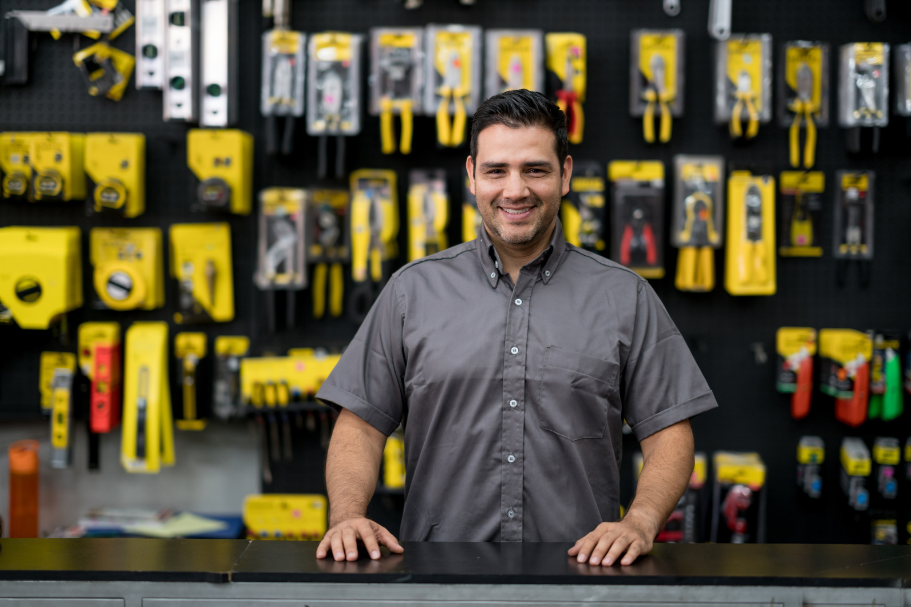
ENCUESTA
¿Cuál es el público meta?
El público meta, de la ferretería, se enfoca en la comunidad local; incluye a personas y empresas dentro de su área geográfica.

Slide 8
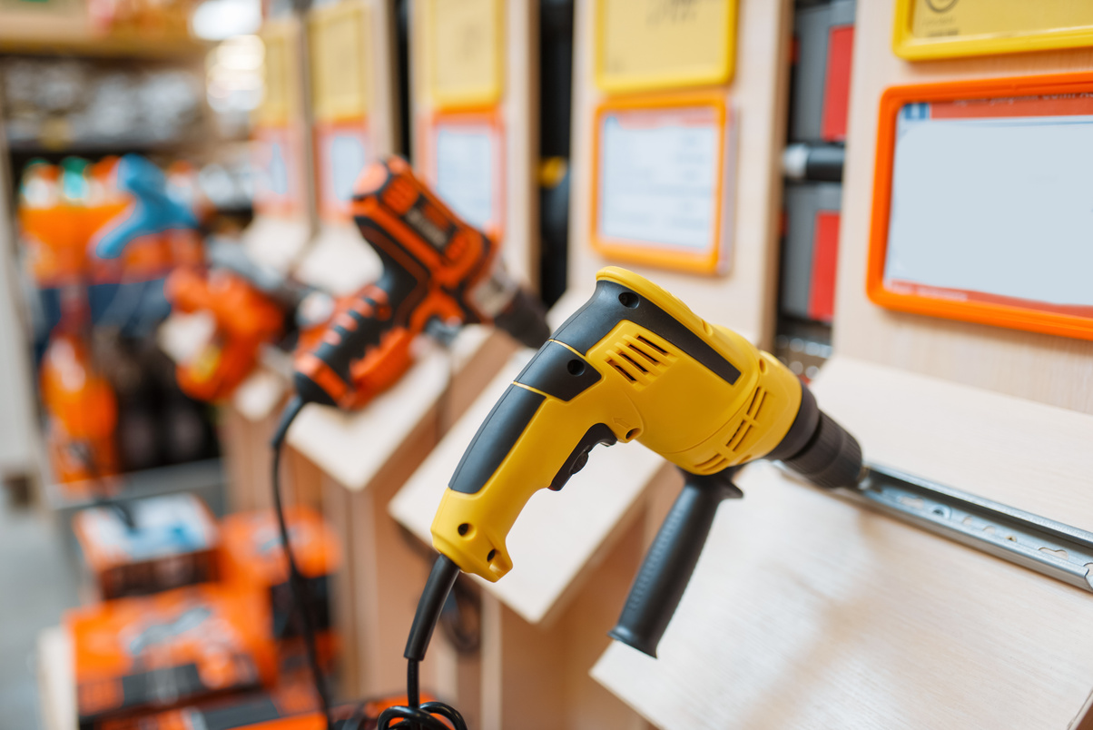
ENCUESTA
¿Les gustaría tener un sitio web? (Sí/No). ¿Por qué? ¿Tienen pensando en algún momento tener el sitio web subido en la red?
La empresa está interesada en tener un sitio web subido en la red. Los objetivos de tener un sitio web para la empresa son los siguientes.
Visibilidad en línea // Canales de comunicación // Promociones y ofertas especiales // Presencia en redes sociales // Credibilidad y profesionalismo // Expansión a nuevos mercados

Slide 9

ENCUESTA
¿Tienen redes sociales (Sí/No)? ¿Cuáles son las direcciones web de sus redes sociales?
La empresa actualmente solo posee Facebook.
https://www.facebook.com/FerretodoElCarmen/

Slide 10

ENCUESTA
¿Cuál es la estrategia que usan para llegarle al mercado? ¿Se alinea con los objetivos del negocio?
Desde el comienzo la empresa solo se ha enfocado en venderle a la localidad sin aplicar un plan de marketing que permita aumentar su mercado. No posee ningún medio para informar de promociones y descuentos. Además, tienen desactualizada la página de Facebook.

Slide 11
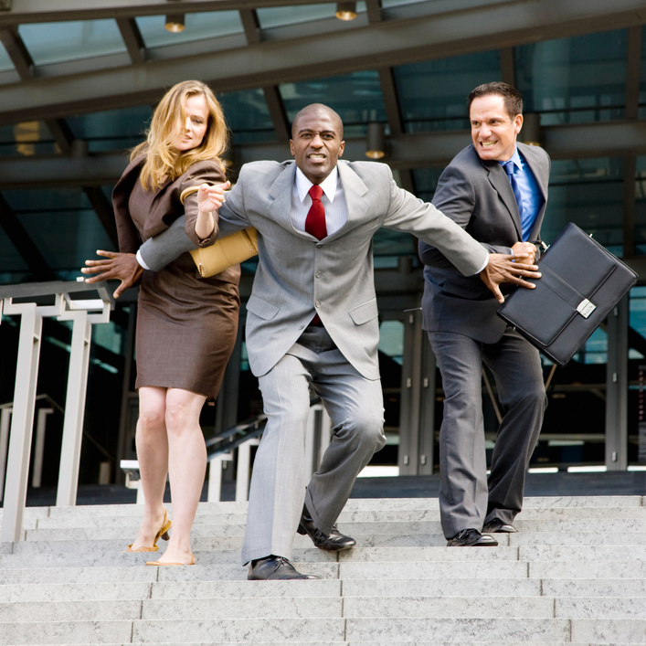
ENCUESTA
¿Quién es la competencia real del momento?
·Grandes minoristas y cadenas nacionales
·Tiendas en línea
·Grandes almacenes de construcción.

Slide 12

ENCUESTA
¿La empresa tiene ofertas que atraen al público en general? ¿Les gustaría tener una sección promocional en la web?
Posee descuentos y ofertas, pero solo se les ofrecen a los visitantes y no tienen medios para hacerle llegar la información a los clientes. Sí, está interesado en la sección promocional, pues así tendrán mayor alcance las promociones.

Slide 13

ENCUESTA
¿Cuáles son los medios físicos (NO digitales) que usan para entregar el producto o brindar el servicio a los clientes? ¿Si hay o NO?
No posee, pero le gustaría tener, aunque sea mediante terceros.

Slide 14

ENCUESTA
¿Quisiera cambiar la apariencia visual que tiene la empresa a nivel de medios digitales? Si o NO. ¿Por qué?
Sí, le gustaría cambiar la apariencia visual y mantener actualizados sus medios digitales.

Slide 15

ENCUESTA
¿De acuerdo al objetivo del negocio, podrían requerir a futuro una aplicación? Explique por qué SI o NO
No, debido a que su mercado meta no lo requiere y la empresa no tiene como objetivo un crecimiento exponencial para competir con las grandes ferreterías.

